Slide 1
Datová a informační základna pro management pandemie COVID-19
Stav epidemie k 13. 4. 2021
– stručný přehled aktuálních dat

Slide 2
Epidemie na populační úrovni prokazatelně zpomaluje, klesá počet nových případů onemocnění
V důsledku přijatých opatření dochází k významnému poklesu šíření nákazy, denní průměrné počty potvrzených případů klesly k cca 4 000.
Klesá relativní pozitivita testů (o cca 10% za poslední týdny).
Pokles je patrný u všech věkových kategorií.
Denní průměr počtu nakažených klesá týdně o cca 2000 – 2500.

Slide 3
Epidemie na populační úrovni prokazatelně zpomaluje, potvrzuje to i nový záchyt onemocnění z pondělí 12.4., který činí 3 843 případů
Tento trend je prokazatelný, ačkoli nyní srovnáváme nová data s referenčním obdobím, které zahrnuje Velikonoce. Ve sváteční dny došlo ke snížení prováděných testů a nízké záchyty nemoci
o Velikonocích zkreslují odhad reprodukčního čísla.
Reprodukční číslo kalkulované standardně na týdenní časové periodě zdánlivě narůstá vlivem Velikonočních dat (hodnota 1,05). Pokud R kalkulujeme na 14denním časovém okně, je hodnota 0,85.

Slide 4
Přesto nelze situaci označit za vyřešenou, zátěž populace je stále vysoká
I přes významné zpomalení epidemie jsou počty nově nakažených stále až 5 - 6x vyšší než doporučená mezinárodní hodnota (14denní incidence: 100 případů/100 tis.). Zátěž nemocnic významně klesá, avšak i přes významný pokles je obložnost lůžek JIP rovna maximu z podzimu 2020.
V ČR stále probíhá komunitní šíření viru a i přes postupující vakcinaci je stále minimálně polovina dospělé populace citlivá k nákaze. Rozvolňování musí být velmi pozvolné, jinak stále hrozí návrat epidemie k růstu.

Slide 5
Počty nově diagnostikovaných pacientů: týdenní vývoj v ČR
Dynamika vývoje počtů pozitivních diagnóz potvrzuje zpomalení šíření nemoci.
Průměrný záchyt |  |  | Průměrný záchyt |  |  | Průměrný záchyt |  |  | Průměrný záchyt |  |  | Průměrný záchyt |  |  | Průměrný záchyt
25. 2.–3. 3. |  |  | 4. 3.–10. 3. |  |  | 11. 3.–17. 3. |  |  | 18. 3.–24. 3. |  |  | 25. 3.–31. 3. |  |  | 1. 4.–10. 4.
12 302 případů |  |  | 11 639 případů |  |  | 10 452 případů |  |  | 8 039 případů |  |  | 6 309 případů |  |  | 4 021 případů
 |  | -5,4 % |  |  | -10,2 % |  |  | -23,1 % |  |  | -21,5 % |  |  | -36,3 %

Slide 6
Počty COVID-19 pozitivních v ČR na 100 000 v populaci
Populační zátěž klesá ve všech věkových kategoriích, včetně malých dětí
od 21.12. do 3.1. vánoční školní prázdniny
Od 1. 3. přerušení veškeré prezenční výuky
Od 4. 1. pokračuje výuka
v 1. a 2. třídách, přípravných třídách a speciálních, mateřských školách a praktických školách
Počet COVID-19 pozitivních na 100 000 osob v dané věkové skupině v populaci (suma za celý časový úsek)
Zdroj: ISIN – Informační systém infekční nemocí

Slide 7
Počty COVID-19 pozitivních v ČR na 100 000 v populaci
Populační zátěž klesá ve všech věkových kategoriích, včetně seniorů
Počet COVID-19 pozitivních na 100 000 osob v dané věkové skupině v populaci (suma za celý časový úsek)
Zdroj: ISIN – Informační systém infekční nemocí

Slide 8
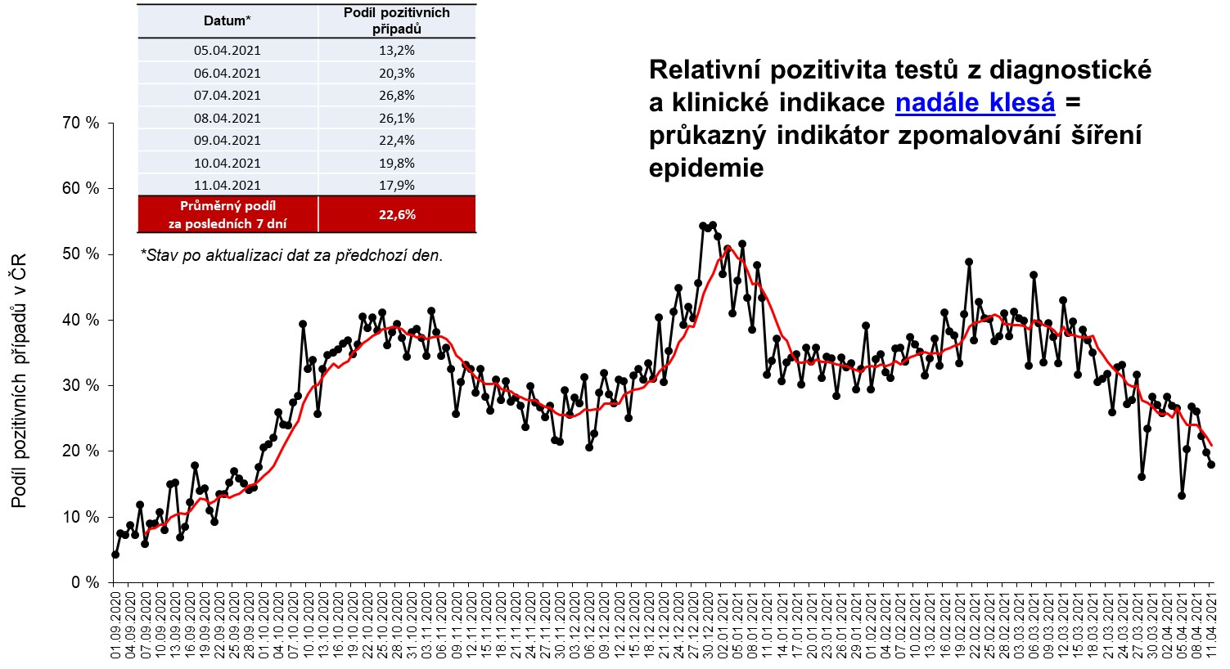
Podíl pozitivních testů: diagnostické a klinické indikace

Slide 9
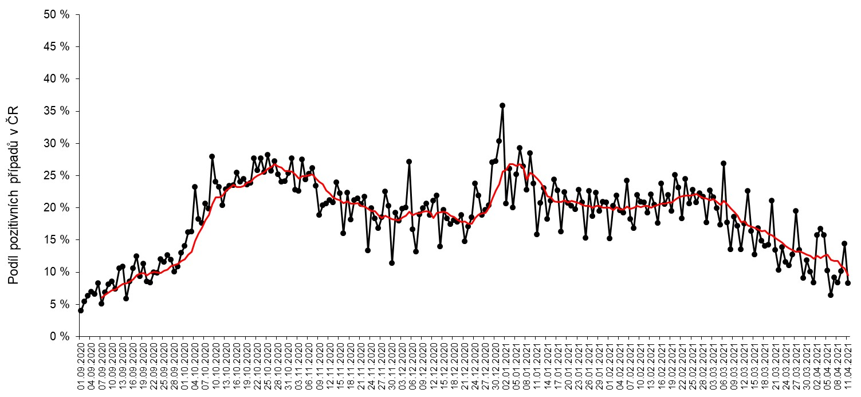
Podíl pozitivních testů: epidemiologické indikace
Datum* | Podíl pozitivních případů
05.04.2021 | 10,2%
06.04.2021 | 6,4%
07.04.2021 | 9,2%
08.04.2021 | 8,3%
09.04.2021 | 10,1%
10.04.2021 | 14,4%
11.04.2021 | 8,3%
Průměrný podíl za posledních 7 dní | 8,6%
Relativní pozitivita testů z epidemiologické indikace nadále klesá = průkazný indikátor zpomalování šíření epidemie
*Stav po aktualizaci dat za předchozí den.

Slide 10
Rychlejší šíření epidemie zasáhlo jednotlivé regiony postupně.
Nejdříve a nejvíce byl zasažen západ a sever Čech, šíření
dále postupovalo na východ.
Avšak v důsledku nově přijatých opatření a vlivem důslednějšího dodržování všech opatření byl růst epidemie na Moravě a Slezsku významně slabší (až o 40%) než v nejvíce zasažených částech Čech.
!
!
Nejnovější data potvrzují klesající trend i v období po Velikonocích.
Rozdíly mezi regiony se postupně snižují.

Slide 11
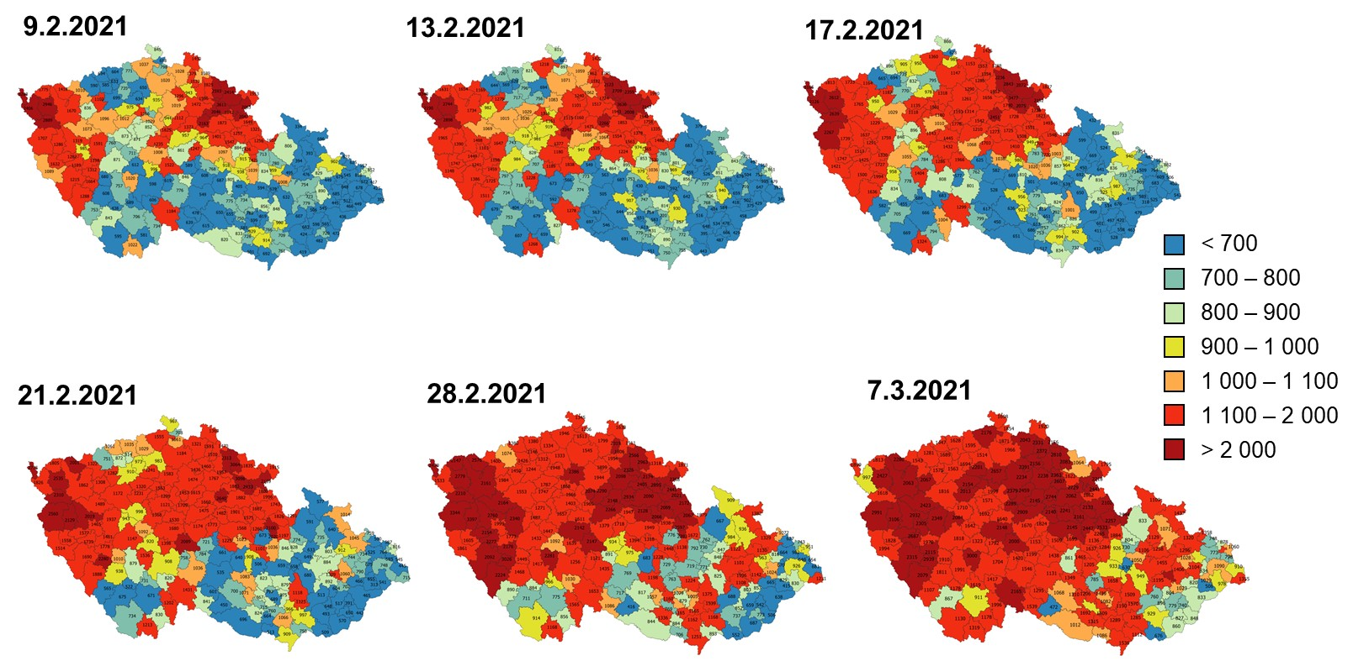
14 denní počet nových případů (na 100 000 obyv.) v ORP – časový vývoj

Slide 12
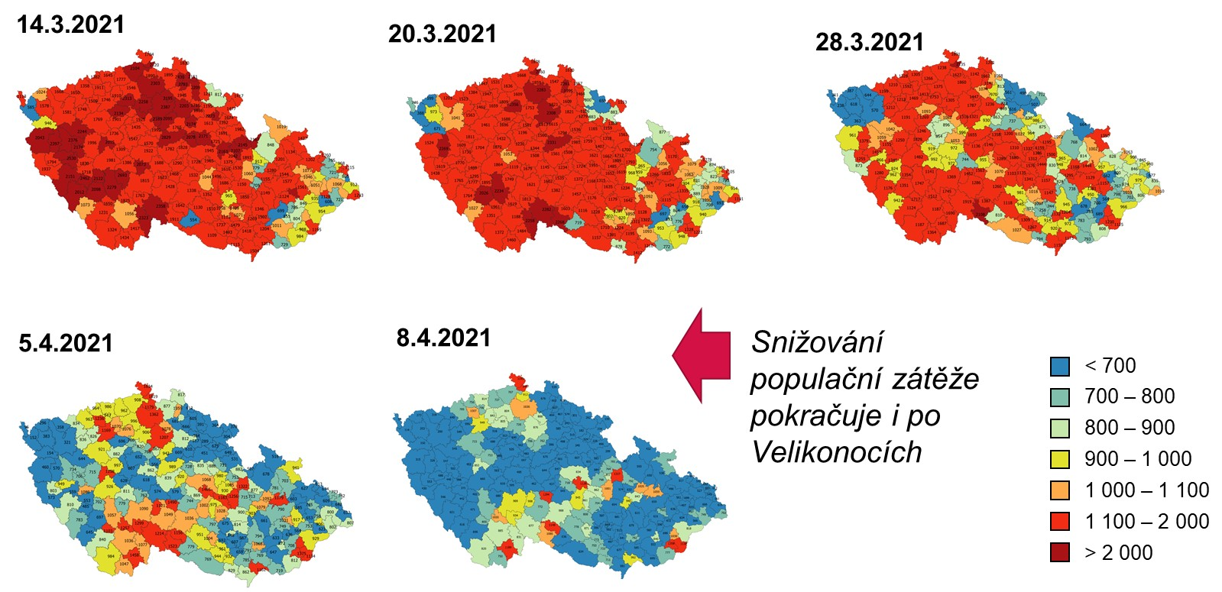
14 denní počet nových případů (na 100 000 obyv.) v ORP

Slide 13
14denní incidence na 100 tisíc obyvatel
Srovnání regionů: změna k datu 1. 3. 2021 a 29.3. 2021
Aktuální hodnoty 1.3.
Aktuální hodnoty 29.3.
Karlovarský kraj
Plzeňský kraj
Královéhradecký kraj
Liberecký kraj
Pardubický kraj
Středočeský kraj
Ústecký kraj
Hlavní město Praha
Jihočeský kraj
Jihomoravský kraj
Olomoucký kraj
Kraj Vysočina
Moravskoslezský kraj
Zlínský kraj
Jihočeský kraj
Ústecký kraj
Liberecký kraj
Pardubický kraj
Středočeský kraj
Kraj Vysočina
Plzeňský kraj
Olomoucký kraj
Jihomoravský kraj
Moravskoslezský kraj
Hlavní město Praha
Zlínský kraj
Královéhradecký kraj
Karlovarský kraj
V průběhu března došlo k významnému poklesu zátěže

Slide 14
14denní incidence na 100 tisíc obyvatel
Srovnání regionů k datu 8. 4. 2021
Aktuální hodnoty
Diference za posledních 7 dní
Ústecký kraj
Jihočeský kraj
Kraj Vysočina
Pardubický kraj
Zlínský kraj
Liberecký kraj
Olomoucký kraj
Středočeský kraj
Moravskoslezský kraj
Jihomoravský kraj
Plzeňský kraj
Hlavní město Praha
Královéhradecký kraj
Karlovarský kraj
Zlínský kraj
Karlovarský kraj
Moravskoslezský kraj
Olomoucký kraj
Jihomoravský kraj
Královéhradecký kraj
Hlavní město Praha
Kraj Vysočina
Pardubický kraj
Plzeňský kraj
Středočeský kraj
Jihočeský kraj
Ústecký kraj
Liberecký kraj
Na počátku dubna klesá populační zátěž ve všech regionech, včetně Zlínska, kde zátěž ještě v březnu významně rostla

Slide 15
Datová a informační základna pro management pandemie COVID-19
Sledování vývoje epidemie na okresní úrovni
Identifikace rizikových trendů

Slide 16
Detailně jsou sledovány regiony a okresy, u kterých jsou epidemické ukazatele v rizikové úrovni a u kterých epidemie vykazuje tendenci populačně narůstat
Takto se ve zvýšeném riziku k 1.4. 2021 pohybovalo cca 10 okresů
a také celý kraj Zlín, kde byly prorůstové charakteristiky epidemie naměřeny v okresech Zlín a Kroměříž
Nejnovější data potvrzují ve všech těchto oblastech postupný pokles zátěže a začínající ústup epidemie

Slide 17
Vývoj vybraných epidemiologických charakteristik k 1.4.2021
Nová data ukazují na pokles zátěže ve všech okresech, které byly k 1.4. označeny jako rizikové

Slide 18


Počty nově diagnostikovaných pacientů: týdenní vývoj v ZLK
Dynamika vývoje počtů pozitivních diagnóz ukazuje na zpomalení šíření.
Průměrný záchyt |  |  | Průměrný záchyt |  |  | Průměrný záchyt |  |  | Průměrný záchyt |  |  | Průměrný záchyt |  |  | Průměrný záchyt
28. 2.–6. 3. |  |  | 7. 3.–13. 3. |  |  | 14. 3.–20. 3. |  |  | 21. 3.–27. 3. |  |  | 28. 3.–3. 4. |  |  | 4. 4.–11. 4.
351 případů |  |  | 387 případů |  |  | 347 případů |  |  | 330 případů |  |  | 325 případů |  |  | 267 případů
 |  | +10,0 % |  |  | -10,4 % |  |  | -4,9 % |  |  | -1,4 % |  |  | -17,8 %
Aktuální odhad R pro populaci ZLK
0,88

Slide 19
Datová a informační základna pro management pandemie COVID-19
Zátěž nemocnic klesá v důsledku klesajícího počtu nákaz zranitelných pacientů

Slide 20
Vysoký počet nově nakažených potenciálně zranitelných pacientů zvyšoval zátěž nemocnic. V posledním období počty pacientů klesají.
Nově diagnostikovaní ve věku 65+
Za uplynulé 3 dny: | 1 280
Za uplynulých 7 dní: | 4 148
Za uplynulých 14 dní: | 10 011
Populace seniorů 65+ let

Slide 21
V týdenním srovnání počty hospitalizací v ČR klesají
Průměrný stav |  |  | Průměrný stav |  |  | Průměrný stav |  |  | Průměrný stav |  |  | Průměrný stav |  |  | Průměrný stav
25. 2.–3. 3. |  |  | 4. 3.–10. 3. |  |  | 11. 3.–17. 3. |  |  | 18. 3.–24. 3. |  |  | 25. 3.–31. 3. |  |  | 1. 4.–7. 4.
7 809 hospitalizací |  |  | 8 613 hospitalizací |  |  | 9 022 hospitalizací |  |  | 8 610 hospitalizací |  |  | 7 839 hospitalizací |  |  | 6 543 hospitalizací
 |  | +10,3 % |  |  | +4,8% |  |  | -4,6% |  |  | -9,0% |  |  | -16,5%
Reálné počty
R = 0,95
R = 0,85
R = 0,75
Maximální počet pacientů s COVID-19 na lůžkách za období říjen/listopad 2020
Predikovaný počet pacientů

Slide 22
V týdenním srovnání počty hospitalizací na JIP v ČR klesají
Průměrný stav |  |  | Průměrný stav |  |  | Průměrný stav |  |  | Průměrný stav |  |  | Průměrný stav |  |  | Průměrný stav
25. 2.–3. 3. |  |  | 4. 3.–10. 3. |  |  | 11. 3.–17. 3. |  |  | 18. 3.–24. 3. |  |  | 25. 3.–31. 3. |  |  | 1. 4.–7. 4.
1 528 hospitalizací |  |  | 1 725 hospitalizací |  |  | 1 846 hospitalizací |  |  | 1 808 hospitalizací |  |  | 1 660 hospitalizací |  |  | 1 379 hospitalizací
 |  | +12,9% |  |  | +7,0% |  |  | -2,1% |  |  | -8,2% |  |  | -16,9%
Predikovaný počet pacientů vyžadujících intenzivní péči
Reálné počty
R = 0,95
R = 0,85
R = 0,75
Maximální počet pacientů s COVID-19 na lůžkách za období říjen/listopad 2020

Slide 23
Aktuální počty hospitalizovaných pacientů klesají a roste i dostupná kapacita lůžek, včetně JIP
Stav k 13. 4. 2021
Celkem v nemocnici: 5 348
Z toho JIP: 1 166
Z toho UPV: 588
Z toho ECMO: 20

Slide 24
Národní dispečink lůžkové péče
Přehled kapacit akutních lůžek (ARO + JIP) v ČR k 12.4. 2021, 6:00 h
Kraj | Akutní lůžka IP
 | Celková kapacita IP lůžek | Volná lůžka HFNO/CPAP | HFNO/CPAPpro Covid+ | Volná lůžka UPV/NIV | UPV/NIV pro Covid+
Ústecký kraj | 316 | 82 | 62 | 30 | 14
Středočeský kraj | 306 | 85 | 64 | 36 | 19
Královéhradecký kraj | 266 | 67 | 52 | 34 | 22
Liberecký kraj | 152 | 21 | 19 | 17 | 10
Hl. m. Praha | 905 | 173 | 138 | 72 | 36
Zlínský kraj | 166 | 25 | 21 | 18 | 8
Olomoucký kraj | 264 | 43 | 30 | 37 | 15
Jihočeský kraj | 174 | 63 | 37 | 12 | 6
Jihomoravský kraj | 440 | 86 | 60 | 66 | 43
Plzeňský kraj | 299 | 76 | 65 | 18 | 7
Kraj Vysočina | 123 | 17 | 5 | 19 | 9
Karlovarský kraj | 93 | 13 | 10 | 10 | 7
Moravskoslezský kraj | 559 | 62 | 48 | 64 | 25
Pardubický kraj | 165 | 40 | 30 | 23 | 15
Celkové kapacity ČR | 4 228 | 853 | 641 | 456 | 236
 |  |  | Zdroj: Online databáze NDLP ÚZIS
Obsazená akutní lůžka C+ pacienty
k 11.4.2021 16:18
1 234
Nemocnice s aktualizací starší 48 hod.: 32x

Slide 25
Datová a informační základna pro management pandemie COVID-19
Vybrané výstupy z prediktivních modelů

Slide 26
Dlouhodobá predikce dle modelu SEIR, který byl pro epidemii COVID-19
v ČR adaptován na počátku dubna 2020.
Nová kalibrace modelu pro rychlé brždění epidemie provedená dne 5.3. 2021
Vývoj od konce března 2021 ukazuje na rychlejší zpomalování epidemie. V tomto trendu se již s vysokou pravděpodobností promítá postupující očkování populace.

Slide 27
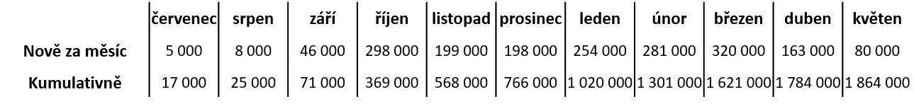
SEIR model: udržení a významné posílení opatření
Dopad potenciálních opatření na mobilitu od 19.2.2021
oranžově dosud pozorovaná data, 7denní klouzavý průměr, časové zpoždění k hlášení 4 dny
Predikce
Efekt opatření od 28.12.
snížení pracovních kontaktů na 40 %
školní kontakty na 0 %
snížení jiných kontaktů na 40 %
snížení základní reprodukce o 10%
školní kontakty na 30 % od 4.1.
Od 25.1.
zvýšení základní reprodukce o 70 % (simulace šíření nakažlivějších forem viru, simulace nedodržování opatření)
Efekt a silnější dodržování opatření od 19.2.
snížení pracovních kontaktů na 20 %
školní kontakty na 0 %
snížení jiných kontaktů na 20 - 25 %
(uvedeny podíly normálních kontaktů)
bez periodicity v rámci týdne, odpovídá cca týdenním klouzavým průměrům
Nové případy onemocnění za den
Snímek prezentuje výsledky simulace prostřednictvím epidemiologického modelu SEIR, který zahrnuje vybrané předpoklady a slouží ke zkoumání dopadu změny různých parametrů epidemie. Vzhledem k neurčitostem ve struktuře modelu (například limitované znalosti o skutečné vnímavosti populace k viru a k jeho novým variantám) je nezbytné výsledky brát jako orientační, umožňující zejména celkové srovnávání jednotlivých scénářů, nikoli konkrétní předpověď pro určité období.

Slide 28
SEIR model: udržení a významné posílení opatření
Dopad potenciálních opatření na mobilitu od 19.2.2021
oranžově dosud pozorovaná data, 7denní časové zpoždění k hlášení 4 dny, PRACOVNÍ DNY
Predikce
Efekt opatření od 28.12.
snížení pracovních kontaktů na 40 %
školní kontakty na 0 %
snížení jiných kontaktů na 40 %
snížení základní reprodukce o 10%
školní kontakty na 30 % od 4.1.
Od 25.1.
zvýšení základní reprodukce o 70 % (simulace šíření nakažlivějších forem viru, simulace nedodržování opatření)
Efekt a silnější dodržování opatření od 19.2.
snížení pracovních kontaktů na 20 %
školní kontakty na 0 %
snížení jiných kontaktů na 20 - 25 %
(uvedeny podíly normálních kontaktů)
bez periodicity v rámci týdne, odpovídá cca týdenním klouzavým průměrům
Nové případy onemocnění za den
Snímek prezentuje výsledky simulace prostřednictvím epidemiologického modelu SEIR, který zahrnuje vybrané předpoklady a slouží ke zkoumání dopadu změny různých parametrů epidemie. Vzhledem k neurčitostem ve struktuře modelu (například limitované znalosti o skutečné vnímavosti populace k viru a k jeho novým variantám) je nezbytné výsledky brát jako orientační, umožňující zejména celkové srovnávání jednotlivých scénářů, nikoli konkrétní předpověď pro určité období.

Slide 29
Scénáře dlouhodobých simulací z 5. 3. 2021
Scénář I: udržení a částečné posílení opatření z 1.3.
Scénáře vývoje
Scénář II: významné posílení a akceptace opatření z 1.3
Data z IS IN (k uzavřenému dni 9. 4. 2021)
Epidemická křivka odpovídající scénáři I
Epidemická křivka odpovídající scénáři II
(scénáře B/C ze dne 5. 3. 2021)
Denní počet osob s nově prokázanou nákazou COVID-19
Snímek prezentuje výsledky simulace prostřednictvím epidemiologického modelu SEIR, který zahrnuje vybrané předpoklady a slouží ke zkoumání dopadu změny různých parametrů epidemie. Vzhledem k neurčitostem ve struktuře modelu (například limitované znalosti o skutečné vnímavosti populace k viru a k jeho novým variantám) je nezbytné výsledky brát jako orientační, umožňující zejména celkové srovnávání jednotlivých scénářů, nikoli konkrétní předpověď pro určité období.

Slide 30
Predikovaný počet aktuálně hospitalizovaných
Predikce – scénář:
Scénář B: slabší dopad opatření - pokračování
Počet aktuálně hospitalizovaných
Scénář C: silný dopad opatření - pokračování
Snímek prezentuje výsledky simulace prostřednictvím epidemiologického modelu, který slouží ke zkoumání dopadů změn různých parametrů epidemie. Vzhledem k objektivně daným neurčitostem ve struktuře modelu (například limitované znalosti o skutečné vnímavosti populace k viru a jeho novým variantám) je nezbytné výsledky brát jako orientační, umožňující pouze porovnání jednotlivých scénářů, nikoliv jako konkrétní předpověď pro určité období.

Slide 31
Predikovaný počet aktuálně hospitalizovaných na JIP
Predikce – scénář:
Scénář B: slabší dopad opatření - pokračování
Počet aktuálně hospitalizovaných na JIP
Scénář C: silný dopad opatření - pokračování
Snímek prezentuje výsledky simulace prostřednictvím epidemiologického modelu, který slouží ke zkoumání dopadů změn různých parametrů epidemie. Vzhledem k objektivně daným neurčitostem ve struktuře modelu (například limitované znalosti o skutečné vnímavosti populace k viru a jeho novým variantám) je nezbytné výsledky brát jako orientační, umožňující pouze porovnání jednotlivých scénářů, nikoliv jako konkrétní předpověď pro určité období.

Slide 32
I přes rychlé zpomalování epidemie je stále zátěž nemocnic velmi vysoká a epidemie na populační úrovni má potenciál vrátit trend k opětovnému růstu ….
…. to dokládá i simulace možného dopadu rozvolnění, která zakalkulovala částečný návrat dětí do škol a navýšení rizikových kontaktů v populaci o 10 až 20%

Slide 33
SEIR model: udržení a významné posílení opatření
Dopad potenciálního rozvolnění 12.-19.4.2021
oranžově dosud pozorovaná data, 7denní klouzavý průměr, časové zpoždění k hlášení 4 dny
Simulace
Od 25.1.
zvýšení základní reprodukce o 70 % (simulace šíření nakažlivějších forem viru, simulace nedodržování opatření)
Efekt opatření od 19.2.
snížení pracovních kontaktů na 20 %
školní kontakty na 0 %
snížení jiných kontaktů na 20 %
Efekt rozvolnění od 12.4.
zvýšení školních kontaktů na 30 %
Efekt rozvolnění od 19.4.
zvýšení pracovních/jiných kontaktů na 30 %
(uvedeny podíly normálních kontaktů)
bez periodicity v rámci týdne, odpovídá cca týdenním klouzavým průměrům
Nové případy onemocnění za den
!
 | červenec | srpen | září | říjen | listopad | prosinec | leden | únor | březen | duben | květen
Nově za měsíc | 5 000 | 8 000 | 46 000 | 298 000 | 199 000 | 198 000 | 254 000 | 281 000 | 320 000 | 169 000 | 158 000
Kumulativně | 17 000 | 25 000 | 71 000 | 369 000 | 568 000 | 766 000 | 1 020 000 | 1 301 000 | 1 621 000 | 1 790 000 | 1 948 000
Snímek prezentuje výsledky simulace prostřednictvím epidemiologického modelu SEIR, který zahrnuje vybrané předpoklady a slouží ke zkoumání dopadu změny různých parametrů epidemie. Vzhledem k neurčitostem ve struktuře modelu (například limitované znalosti o skutečné vnímavosti populace k viru a k jeho novým variantám) je nezbytné výsledky brát jako orientační, umožňující zejména celkové srovnávání jednotlivých scénářů, nikoli konkrétní předpověď pro určité období.

Slide 34
Schéma stavového modelu SEIRV pro dlouhodobé simulace s dopadem očkování
ZAPOČÍTÁNÍ MEZI PŘÍPADY (JEN SYMPTOMATIČTÍ)
infekčnost onemocnění
četnost kontaktů
podíl infekčních jedinců v populaci
délka latentního období (po nákaze, před infekčností)
I^{C}
_{infekční jedinci} _{příznaky}
délka infekčního období/rychlost izolace
S
_{náchylní jedinci}
E
_{exponovaní jedinci}
podíl bezpříznakových jedinců
R
_{izolovaní jedinci}
I^{SC}
_{infekční jedinci} _{bezpříznakoví}
počet očkovaných jedinců
V
_{očkovaní jedinci}

Slide 35
SEIRV model: udržení a významné posílení opatření
Dopad potenciálního rozvolnění 12.-19.4.2021, zahrnutí vlivu očkování
oranžově dosud pozorovaná data, 7denní klouzavý průměr, časové zpoždění k hlášení 4 dny
Simulace
Od 25.1.
zvýšení základní reprodukce o 70 % (simulace šíření nakažlivějších forem viru, simulace nedodržování opatření)
Efekt opatření od 19.2.
snížení pracovních kontaktů na 20 %
školní kontakty na 0 %
snížení jiných kontaktů na 20 - 25 %
Efekt rozvolnění od 12.4.
zvýšení školních kontaktů na 30 %
Efekt rozvolnění od 19.4.
zvýšení pracovních/jiných kontaktů na 30 %
(uvedeny podíly normálních kontaktů)
bez periodicity v rámci týdne, odpovídá cca týdenním klouzavým průměrům
Nové případy onemocnění za den
 | červenec | srpen | září | říjen | listopad | prosinec | leden | únor | březen | duben | květen
Nově za měsíc | 5 000 | 8 000 | 46 000 | 298 000 | 199 000 | 198 000 | 254 000 | 275 000 | 296 000 | 142 000 | 107 000
Kumulativně | 17 000 | 25 000 | 71 000 | 369 000 | 568 000 | 766 000 | 1 020 000 | 1 295 000 | 1 591 000 | 1 733 000 | 1 840 000
Snímek prezentuje výsledky simulace prostřednictvím epidemiologického modelu SEIR, který zahrnuje vybrané předpoklady a slouží ke zkoumání dopadu změny různých parametrů epidemie. Vzhledem k neurčitostem ve struktuře modelu (například limitované znalosti o skutečné vnímavosti populace k viru a k jeho novým variantám) je nezbytné výsledky brát jako orientační, umožňující zejména celkové srovnávání jednotlivých scénářů, nikoli konkrétní předpověď pro určité období.
POMALÝ SCÉNÁŘ:
Imunita od data druhé dávky

Slide 36
SEIRV model: udržení a významné posílení opatření
Dopad potenciálního rozvolnění 12.-19.4.2021, zahrnutí vlivu očkování
oranžově dosud pozorovaná data, 7denní klouzavý průměr, časové zpoždění k hlášení 4 dny
Simulace
Od 25.1.
zvýšení základní reprodukce o 70 % (simulace šíření nakažlivějších forem viru, simulace nedodržování opatření)
Efekt opatření od 19.2.
snížení pracovních kontaktů na 20 %
školní kontakty na 0 %
snížení jiných kontaktů na 20 - 25 %
Efekt rozvolnění od 12.4.
zvýšení školních kontaktů na 30 %
Efekt rozvolnění od 19.4.
zvýšení pracovních/jiných kontaktů na 30 %
(uvedeny podíly normálních kontaktů)
bez periodicity v rámci týdne, odpovídá cca týdenním klouzavým průměrům
Nové případy onemocnění za den
 | červenec | srpen | září | říjen | listopad | prosinec | leden | únor | březen | duben | květen
Nově za měsíc | 5 000 | 8 000 | 46 000 | 298 000 | 199 000 | 198 000 | 252 000 | 261 000 | 272 000 | 117 000 | 72 000
Kumulativně | 17 000 | 25 000 | 71 000 | 369 000 | 568 000 | 766 000 | 1 018 000 | 1 279 000 | 1 551 000 | 1 668 000 | 1 740 000
Snímek prezentuje výsledky simulace prostřednictvím epidemiologického modelu SEIR, který zahrnuje vybrané předpoklady a slouží ke zkoumání dopadu změny různých parametrů epidemie. Vzhledem k neurčitostem ve struktuře modelu (například limitované znalosti o skutečné vnímavosti populace k viru a k jeho novým variantám) je nezbytné výsledky brát jako orientační, umožňující zejména celkové srovnávání jednotlivých scénářů, nikoli konkrétní předpověď pro určité období.
RYCHLÝ SCÉNÁŘ:
Imunita od data první dávky

Slide 37
Datová a informační základna pro management pandemie COVID-19
Testy: základní vybrané přehledy

Slide 38
Vývoj celkového počtu AG testů
Po zahájení testování ve firmách narostl denní počet provedených AG testů až na více než 200 000.
K pomalému nárůstu docházelo již od počátku února 2021.
Zahájení testování ve firmách od 1.3.2021
Týden | Průměrný denní počet testů
4.1 - 10.1 | 29 449
11.1 - 17.1 | 26 001
18.1 - 24.1 | 23 101
25.1 - 31.1 | 27 856
1.2 - 7.2 | 32 164
8.2 - 14.2 | 34 637
15.2 - 21.2 | 41 591
22.2 - 28.2 | 51 479
1.3 - 7.3 | 67 928
8.3 - 14.3 | 125 072
15.3 - 21.3 | 137 828
22.3. – 28.3 | 146 723
29.3. – 4.4 | 132 375
5.4. – 11.4. | 132 777
Počet antigenních testů
Od poloviny ledna 2021 se kontinuálně zvyšuje počet provedených antigenních testů.

Slide 39
Počet provedených a vykázaných PCR testů v ČR 1. 2. – 8. 4. 2021
Počet provedených PCR testů se v pracovních dnech týdne snižuje: klesá počet klinicky indikovaných testů
Průměrný počet provedených testů
5. 3.–11. 3.
Průměrný počet provedených testů
12. 3.–18. 3.
Průměrný počet provedených testů
19. 3.–25. 3.
Průměrný počet provedených testů
26. 3.– 1. 4.
Průměrný počet provedených testů
2. 4.–8. 4.
32 102 testů | 28 802 testů | 25 161 testů | 21 830 testů | 16 177 testů
-10.3% |  | -12.6% |  | -13.2% |  | -25.9%

Slide 40
Pozitivní případy u testů z diagnostické, klinické
a epidemiologické indikace
Odhad R pro ČR: 0,77*
Denní počet osob s nově prokázanou nákazou COVID-19:
Případy potvrzené z klinicky, diagnosticky a epidemiologicky indikovaných testů
Počet osob s COVID-19
* Zjednodušený výpočet reprodukčního čísla představuje podíl sedmidenních oken, vzájemně posunutých o užívanou průměrnou délku sériového intervalu (5 dní). Postup je obdobný jako využívá německý Institut Roberta Kocha, pro jednoduchost bez využití „nowcastingu“. (AN DER HEIDEN, Matthias; HAMOUDA, Osamah. Schätzung der aktuellen Entwicklung der SARS-CoV-2-Epidemie in Deutschland–Nowcasting. Epid Bull, 2020, 17: 10-15.)

Slide 41
Počty pozitivních případů nově diagnostikovaných v březnu a dubnu dle typu testu
Antigenní testy dlouhodobě zachytávají 18 – 20% nově pozitivně diagnostikovaných případů.
Záchyt asymptomatických případů AG testy tvoří cca 7 – 8% všech nově diagnostikovaných.

Slide 42
Počty pozitivních případů nově diagnostikovaných v březnu a dubnu dle typu testu
Celkové členění pozitivních záchytů dle typu testů je v čase stabilní
Období
5.4. – 11.4.
 | N = 27 309 nově pozitivních | N = 9 066 nově pozitivních
 | PCR - celkem N = 22 221 (81,4%) | PCR - celkem N = 7 725 (85,2%) | PCR - celkem N = 7 725 (85,2%)
 |  | PCR - symptomatičtí N = 4 618 (50,9%) | PCR - symptomatičtí N = 12 452 (45,6%)
 |  | PCR - asymptomatičtí N = 3 107 (34,3%) | PCR - asymptomatičtí N = 9 769 (35,8%)
 | AG - celkem N = 5 088 (18,6%) | AG - celkem N = 1 341 (14,8%)
 |  | AG - symptomatičtí N = 2 780 (10,2%)
 |  | AG - asymptomatičtí konfirmovaní PCR
 |  | N = 2 308 (8,5%)
Období
1.3. – 31.3.
N = 299 401 nově pozitivních
PCR - celkem N = 244 028 (81.5%)
PCR - symptomatičtí N = 142 144 (47.5%)
PCR - asymptomatičtí 101 884 (34.0%)
AG - celkem N = 55 373 (18.5%)
AG - symptomatičtí N= 32 042 (10.7%)
AG - asymptomatičtí konfirmovaní PCR
N = 23 331 (7.8%)

Slide 43
Stav a vývoj epidemie COVID-19 v dostupných datech
Průběh vakcinace k 11. 4. 2021
Stručný souhrn dostupných dat

Slide 44
Zadávání dat o očkování
Stav k 11. 4. 2021
Data o očkovaných jsou zadávána do nového modulu centrálního systému ISIN /Modul Očkování/, a to v reálném čase dle možností očkujících center a poskytovatelů
Comirnaty (BioNTech Manufacturing GmbH)
Data dle hlášení center a MZ ČR k 11. 4. (20:00), korigováno dle dostupných podkladů
Počet očkovaných
celkem*: 954 020
Počet očkovaných
2. dávkou: 657 796
Celkem zadaných dávek očkování:
2 089 570
Celkem zadaných osob se dvěma dávkami očkování:
718 765
COVID-19 Vaccine Moderna (Moderna)
Počet očkovaných
celkem*: 154 357
Počet očkovaných
2. dávkou: 59 804
COVID-19 Vaccine AstraZeneca
Počet očkovaných
celkem*: 262 428
Počet očkovaných
2. dávkou: 1 165
* osoby s alespoň 1 dávkou vakcíny

Slide 45
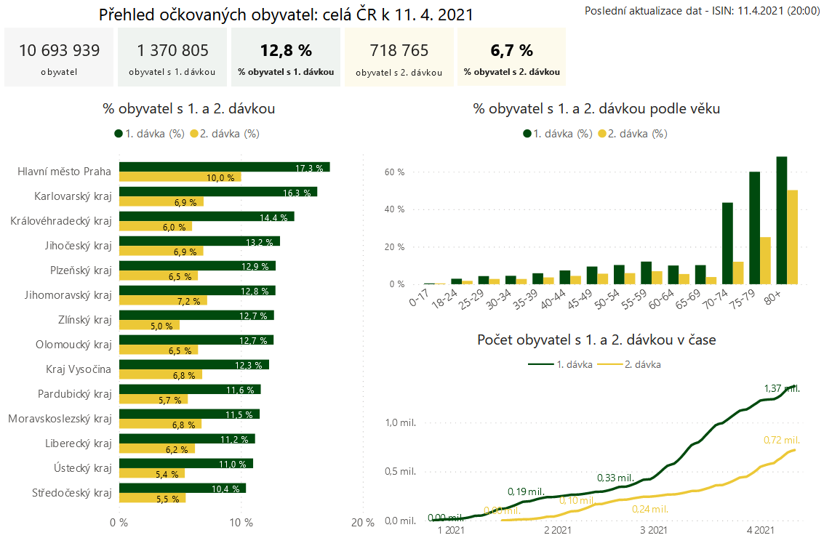
Výkonost očkování v ČR

Slide 46
Stav očkování v ČR – dispečink 11. 4. 2021 20:00
 | CELKEM | 80 a více let | 70–79 let | 65–69 let | 60–64 let | do 60 let
Populace k 1. 1. 2020 | 10 693 939 | 441 100 | 1 011 603 | 678 927 | 651 567 | 7 910 742
Registrovaní, čekají na termín | 522 177 (4,88 %) | 61 544 (13,95 %) | 218 918 (21,64 %) | 71 788 (10,57 %) | 37 822 (5,80 %) | 132 105 (1,67 %)
- registrace na OČM | 207 326 (1,94 %) | 19 564 (4,44 %) | 67 950 (6,72 %) | 17 788 (2,62 %) | 14 609 (2,24 %) | 87 415 (1,11 %)
- registrace u PL | 314 851 (2,94 %) | 41 980 (9,52 %) | 150 968 (14,92 %) | 54 000 (7,95 %) | 23 213 (3,56 %) | 44 690 (0,56 %)
Mají rezervaci na očkování | 156 432 (1,46 %) | 13 588 (3,08 %) | 76 440 (7,56 %) | 14 657 (2,16 %) | 9 555 (1,47 %) | 42 192 (0,53 %)
Očkovaní 1. dávkou | 652 040 (6,10 %) | 78 511 (17,80 %) | 331 252 (32,75 %) | 43 755 (6,44 %) | 29 757 (4,57 %) | 168 765 (2,13 %)
Očkovaní 2. dávkou | 718 765 (6,72 %) | 221 942 (50,32 %) | 181 132 (17,91 %) | 26 045 (3,84 %) | 35 582 (5,46 %) | 254 064 (3,21 %)
Očkovaní celkem | 1 370 805 (12,82 %) | 300 453 (68,11 %) | 512 384 (50,65 %) | 69 800 (10,28 %) | 65 339 (10,03 %) | 422 829 (5,34 %)
CELKEM | 2 049 414 (19,16 %) | 375 585 (85,15 %) | 807 742 (79,85 %) | 156 245 (23,01 %) | 112 716 (17,30 %) | 597 126 (7,55 %)
Zdroj dat: Centrální rezervační systém; ISIN / COVID-19 - Informační systém infekční nemoci

Slide 47
Očkování, objednávky a dodávky vakcín
2 354 150
2 089 570
1 370 805
718 765

Slide 48
Očkování praktických lékařů
Stav k 11. 4. 2021
Do očkování se významně zapojují praktičtí lékaři
Dle centrální databáze je více než 72 % samostatných ordinací praktických lékařů zapojeno a registruje osoby k očkování. Praktičtí lékaři podali více než 269 000 dávek očkování a registrují celkem více než 501 000 osob.
Z registrovaných tvoří cca 16 % senioři 80+ a 54 % senioři ve věkové kategorii 70–79 let, zbývajících 30 % představují chroničtí pacienti do 70 let.

Slide 49
Vakcinace u praktických lékařů
Stav k 11. 4. 2021
 | Samostatné ordinace praktického lékaře pro dospělé |  | Počet podaných dávek v samostatných ordinacích praktického lékaře pro dospělé od 28.2.
 | Počet ordinací CELKEM | Počet ordinací s registrovanými osobami k očkování | Počet dávek celkem | Věk 80+ let | Věk 70-79 let | Věk do 70 let
Hlavní město Praha | 710 | 444 (62,5 %) | 46 701 | 5 372 (11,5 %) | 19 467 (41,7 %) | 18 115 (38,8 %)
Středočeský kraj | 555 | 399 (71,9 %) | 20 093 | 3 365 (16,7 %) | 12 408 (61,8 %) | 2 482 (12,4 %)
Jihočeský kraj | 296 | 201 (67,9 %) | 10 956 | 2 709 (24,7 %) | 5 465 (49,9 %) | 1 896 (17,3 %)
Plzeňský kraj | 262 | 194 (74,0 %) | 17 622 | 2 890 (16,4 %) | 9 739 (55,3 %) | 3 966 (22,5 %)
Karlovarský kraj | 123 | 89 (72,4 %) | 12 526 | 1 428 (11,4 %) | 6 670 (53,2 %) | 2 435 (19,4 %)
Ústecký kraj | 344 | 236 (68,6 %) | 10 308 | 1 549 (15,0 %) | 5 313 (51,5 %) | 2 498 (24,2 %)
Liberecký kraj | 212 | 157 (74,1 %) | 10 460 | 2 186 (20,9 %) | 5 060 (48,4 %) | 2 237 (21,4 %)
Královéhradecký kraj | 260 | 204 (78,5 %) | 15 427 | 2 277 (14,8 %) | 8 835 (57,3 %) | 2 858 (18,5 %)
Pardubický kraj | 229 | 186 (81,2 %) | 16 502 | 3 829 (23,2 %) | 8 622 (52,2 %) | 2 947 (17,9 %)
Kraj Vysočina | 247 | 179 (72,5 %) | 6 592 | 1 544 (23,4 %) | 4 062 (61,6 %) | 476 (7,2 %)
Jihomoravský kraj | 575 | 439 (76,3 %) | 34 037 | 6 481 (19,0 %) | 20 943 (61,5 %) | 3 634 (10,7 %)
Olomoucký kraj | 303 | 234 (77,2 %) | 16 870 | 3 033 (18,0 %) | 10 610 (62,9 %) | 1 930 (11,4 %)
Zlínský kraj | 301 | 232 (77,1 %) | 20 566 | 5 857 (28,5 %) | 12 185 (59,2 %) | 1 264 (6,1 %)
Moravskoslezský kraj | 552 | 410 (74,3 %) | 30 846 | 5 510 (17,9 %) | 16 598 (53,8 %) | 6 383 (20,7 %)
ČR | 4 969 | 3 604 (72,5 %) | 269 506 | 48 030 (17,8 %) | 145 977 (54,2 %) | 53 121 (19,7 %)
Zdroj: Informační systém infekční nemoci (ISIN) – modul očkování

Slide 50
Přehled dle místa bydliště
Stav k 11. 4. 2021
Počet aplikovaných dávek očkování se liší mezi kraji, nicméně rozdíly se postupně vyrovnávají, zejména při hodnocení
dle místa bydliště očkovaného.
Pouze cca 71 % všech dávek bylo v Praze aplikováno u obyvatel Prahy; cca 18 % konzumovali obyvatelé Středočeského kraje, 2,1 % obyvatelé Ústeckého kraje a 1,2 % obyvatelé Jihočeského kraje. Obdobně, byť v menším rozsahu proběhla i částečná migrace obyvatel moravských krajů a Vysočiny za očkováním v JMK. Migrace mezi kraji jsou vzájemné a probíhají zejména v geograficky sousedících oblastech, např. 5 % všech dávek podaných v STČ bylo aplikováno obyvatelům Prahy. Za vakcinací do jiného kraje nejvíce míří obyvatelé STČ (26 %), Pardubického kraje (14 %) a Kraje Vysočina (10 %).

Slide 51
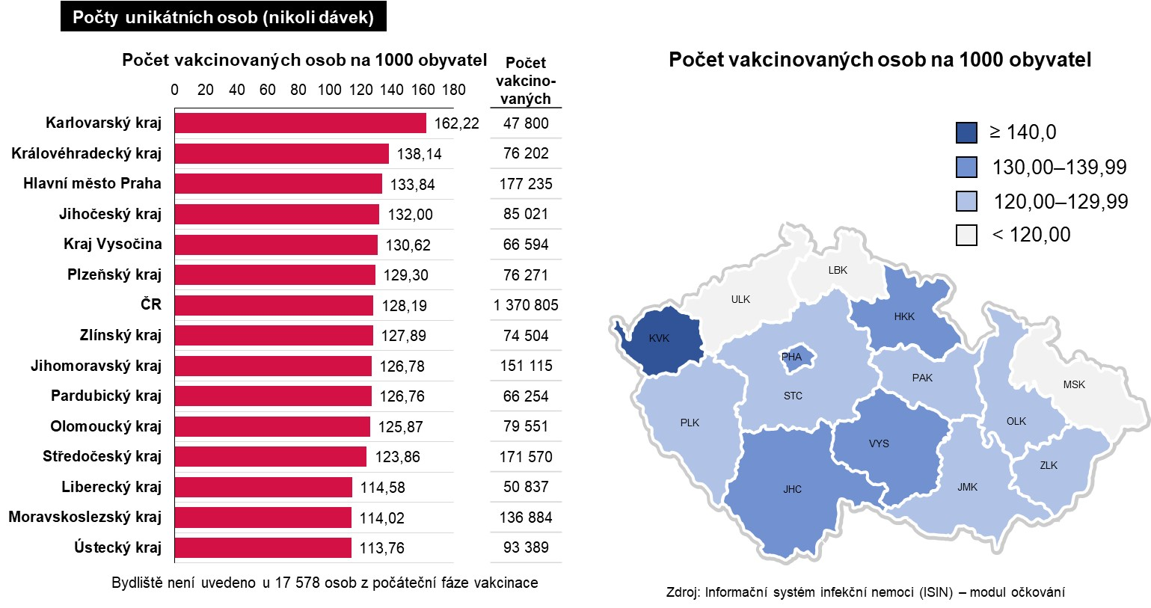
Očkovaní v krajích (podle místa bydliště)
Stav k 11. 4. 2021

Slide 52
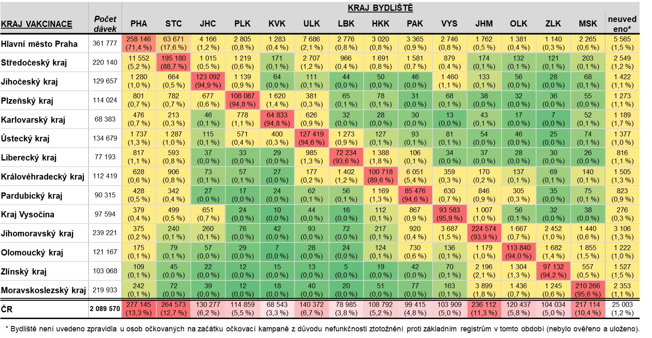
Vakcinace po regionech
Stav k 11. 4. 2021

Slide 53
Očkovaní dle vybraných skupin
Stav k 11. 4. 2021
Očkování v naprosté většině aplikací sleduje stanovené prioritní skupiny, nově začíná narůstat podíl očkovaných seniorů ve věku 70 – 79 let a pracovníků ve školství.
Jsou očkování zdravotničtí pracovníci (18,7 % celku), klienti a pracovníci sociálních služeb (8,7 %), pracovníci kritické infrastruktury (2,3 %), pracovníci ve školství (8,7 %), senioři 70-79 let (30,6 %), senioři 80+ (21,9 %) a chronicky nemocní (2,7 %).
Zbývajících cca 6,4 % osob středního až velmi mladého věku (48 393 osob / 79 153 vakcinací mladších 29 let) jsou většinou medici, studenti či dobrovolníci pracující na odběrných místech a jinde ve zdravotnictví při péči o COVID+ pacienty, nebo v sociálních službách

Slide 54
Registrace a očkování u seniorních skupin
Seniorní skupiny byly očkovány již z prvních dodaných dávek vakcín Comirnaty i Moderna
K 11. 4. 2021 evidujeme vykázaná očkování u:
512 384 osob ve věku
70–79 let
300 453 osob ve věku
80+ let
+
Očkováno je nyní cca 50,7 %
všech osob ve věku 70–79 let
Očkováno je nyní cca 68,1 %
všech osob ve věku 80+
Registrace: | 218 918 (21,64 %)
Rezervace: | 76 440 (7,56 %)
CELKEM: | 807 742 (79,85 %)
Registrace: | 61 544 (13,95 %)
Rezervace: | 13 588 (3,08 %)
CELKEM: | 375 585 (85,15 %)

Slide 55
Prioritní skupiny pro očkování – aplikované dávky v čase
Osoby ve věku 70-79 celkem | 693 516
Osoby ve věku 80+ celkem | 522 395
Zdravotničtí pracovníci / ochrana veřejného zdraví celkem | 390 335
Pracovníci a klienti v sociálních službách | 182 948
Ostatní | 181 956
Pracovníci ve školství | 181 352
Chronicky nemocní | 55 773
Kumulativní počet aplikovaných dávek
* pracovníci kritické infrastruktury a ostatní
Zdroj: Informační systém infekční nemoci (ISIN) – modul očkování

Slide 56
Očkovaní 80+ let – přehled podle regionů
Stav k 11. 4. 2021
Kraj podle místa bydliště | Osoby v populaci | Očkovaní 80+ celkem (osoby)* |  | Očkovaní druhou dávkou*
 |  | osoby | % populace 80+ | osoby | % očkovaných | % populace 80+
Hlavní město Praha | 54 941 | 41 386 | 75,3 % | 35 590 | 86,0 % | 64,8 %
Středočeský kraj | 50 201 | 33 788 | 67,3 % | 22 685 | 67,1 % | 45,2 %
Jihočeský kraj | 27 325 | 19 963 | 73,1 % | 15 557 | 77,9 % | 56,9 %
Plzeňský kraj | 24 352 | 16 333 | 67,1 % | 12 183 | 74,6 % | 50,0 %
Karlovarský kraj | 11 611 | 7 892 | 68,0 % | 5 631 | 71,4 % | 48,5 %
Ústecký kraj | 28 550 | 18 228 | 63,8 % | 12 948 | 71,0 % | 45,4 %
Liberecký kraj | 16 953 | 11 212 | 66,1 % | 8 936 | 79,7 % | 52,7 %
Královéhradecký kraj | 25 198 | 17 033 | 67,6 % | 12 199 | 71,6 % | 48,4 %
Pardubický kraj | 22 847 | 15 601 | 68,3 % | 11 900 | 76,3 % | 52,1 %
Kraj Vysočina | 23 299 | 15 558 | 66,8 % | 12 027 | 77,3 % | 51,6 %
Jihomoravský kraj | 52 432 | 35 589 | 67,9 % | 26 160 | 73,5 % | 49,9 %
Olomoucký kraj | 27 867 | 18 445 | 66,2 % | 12 533 | 67,9 % | 45,0 %
Zlínský kraj | 27 416 | 18 184 | 66,3 % | 9 851 | 54,2 % | 35,9 %
Moravskoslezský kraj | 48 108 | 29 339 | 61,0 % | 22 669 | 77,3 % | 47,1 %
neuvedeno | - | 1 902 | - | 1 073 | 56,4 % | -
ČR | 441 100 | 300 453 | 68,1 % | 221 942 | 73,9 % | 50,3 %
* Celkem bylo u osob ve věku 80+ aplikováno 522 395 dávek, z toho 221 942 jsou dávky druhé v pořadí

Slide 57
Očkovaní 70–79 let – přehled podle regionů
Stav k 11. 4. 2021
Kraj podle místa bydliště | Osoby v populaci | Očkovaní 70-79 celkem (osoby)* |  | Očkovaní druhou dávkou*
 |  | osoby | % populace 70-79 | osoby | % očkovaných | % populace 70-79
Hlavní město Praha | 121 292 | 69 456 | 57,3 % | 24 413 | 35,1 % | 20,1 %
Středočeský kraj | 122 010 | 63 205 | 51,8 % | 24 136 | 38,2 % | 19,8 %
Jihočeský kraj | 61 780 | 32 025 | 51,8 % | 14 958 | 46,7 % | 24,2 %
Plzeňský kraj | 57 011 | 28 233 | 49,5 % | 8 506 | 30,1 % | 14,9 %
Karlovarský kraj | 28 429 | 18 416 | 64,8 % | 6 971 | 37,9 % | 24,5 %
Ústecký kraj | 78 601 | 32 565 | 41,4 % | 11 542 | 35,4 % | 14,7 %
Liberecký kraj | 43 271 | 18 821 | 43,5 % | 8 781 | 46,7 % | 20,3 %
Královéhradecký kraj | 56 509 | 29 327 | 51,9 % | 6 629 | 22,6 % | 11,7 %
Pardubický kraj | 49 184 | 23 558 | 47,9 % | 6 385 | 27,1 % | 13,0 %
Kraj Vysočina | 48 778 | 24 861 | 51,0 % | 10 485 | 42,2 % | 21,5 %
Jihomoravský kraj | 112 767 | 55 755 | 49,4 % | 18 537 | 33,2 % | 16,4 %
Olomoucký kraj | 61 439 | 31 114 | 50,6 % | 10 867 | 34,9 % | 17,7 %
Zlínský kraj | 55 713 | 29 028 | 52,1 % | 4 609 | 15,9 % | 8,3 %
Moravskoslezský kraj | 114 819 | 50 947 | 44,4 % | 22 868 | 44,9 % | 19,9 %
neuvedeno | - | 5 073 | - | 1 445 | 28,5 % | -
ČR | 1 011 603 | 512 384 | 50,7 % | 181 132 | 35,4 % | 17,9 %
* Celkem bylo u osob ve věku 70-79 let aplikováno 693 516 dávek, z toho 181 132 jsou dávky druhé v pořadí

Slide 58
Stav a vývoj epidemie COVID-19 v dostupných datech
Příklad efektu očkování:
zdravotničtí pracovníci

Slide 59
Očkování zdravotnických pracovníků
Stav k 11. 4. 2021
Proočkovanost v profesních kategoriích zdravotnických pracovníků dosahuje populačně viditelné úrovně
Vysoká úroveň je dosažena zejména v nemocnicích akutní lůžkové péče (lékaři 78 %, sestry 64 %, ostatní ZP 63 %). Celkem je alespoň jednou dávkou naočkováno 92 779 zdravotnických pracovníků v nemocnicích / ZZS a 121 232 ostatních pracovníků ve zdravotnictví a v oblasti ochrany veřejného zdraví. U zdravotnických pracovníků je také vysoký počet osob s očkováním ukončeným oběma dávkami (82 265 ZP v nemocnicích / ZZS a 94 059 ostatní ZP a pracovníci ochrany veřejného zdraví).
Očkování v těchto profesních kategoriích podstatně snížilo denní počet registrovaných nových nákaz

Slide 60
Počty pracovníků ve zdravotnictví s nákazou COVID-19
Počet nově COVID-19 pozitivních (incidence), stav k 10. 4. 2021
7 denní klouzavý průměr (poslední den) | Lékaři | Sesterská povolání | Ostatní zdravotničtí pracovníci | CELKEM
Hlavní město Praha | 1 (0) | 5 (1) | 3 (2) | 10 (3)
Středočeský kraj | 0 (0) | 3 (1) | 2 (0) | 5 (1)
Jihočeský kraj | 0 (0) | 2 (0) | 3 (1) | 5 (1)
Plzeňský kraj | 0 (0) | 1 (1) | 1 (0) | 2 (1)
Karlovarský kraj | 0 (0) | 0 (0) | 0 (0) | 1 (0)
Ústecký kraj | 1 (2) | 3 (1) | 2 (1) | 6 (4)
Liberecký kraj | 0 (0) | 0 (0) | 1 (1) | 1 (1)
Královéhradecký kraj | 0 (0) | 1 (0) | 1 (0) | 2 (0)
Pardubický kraj | 0 (0) | 2 (3) | 2 (0) | 3 (3)
Kraj Vysočina | 0 (0) | 2 (3) | 1 (1) | 2 (4)
Jihomoravský kraj | 0 (0) | 3 (1) | 2 (1) | 6 (2)
Olomoucký kraj | 0 (0) | 3 (1) | 2 (1) | 5 (2)
Zlínský kraj | 0 (0) | 2 (0) | 3 (2) | 5 (2)
Moravskoslezský kraj | 0 (0) | 5 (1) | 6 (1) | 11 (2)
CELKEM | 5 (2) | 33 (13) | 27 (11) | 64 (26)
7 denní klouzavý průměr
denní hodnoty
Poslední den:
Zdroj: ISIN – Informační systém infekční nemocí

Slide 61
Očkovaní aktivní zdravotničtí pracovníci
Stav k 11. 4. 2021
Počet zdravotnických pracovníků (ZP) dle hlášení povinných subjektů do NRZP** (vzdělávací instituce, poskytovatelé). Celkový počet ZP zahrnuje osoby s odpovídající odbornou způsobilostí pro výkony ZP* a žijící k danému datu. V této analýze jsou zahrnuti ZP, u kterých poskytovatelé zdravotních služeb nahlásili jejich aktivní výkon zaměstnání (v ambulantním sektoru mohou být tyto počty mírně nedohlášené).
Zdravotničtí pracovníci evidovaní v NZIS** | Počet aktivních zdravotnických pracovníků** | Počet očkovaných | Podíl očkovaných
Lékaři (včetně zubních lékařů)* | 50 285 | 38 338 | 76,2 %
Sestry (§ 5 Všeobecná sestra, § 5a Dětská sestra, § 6 Porodní asistentka, § 21b Praktická sestra)* | 101 840 | 63 577 | 62,4 %
Ostatní zdravotničtí pracovníci (NLZP § 7 až § 42 kromě § 21b, farmaceuti)* | 87 907 | 50 433 | 57,4 %
CELKEM | 240 032 | 152 348 | 63,5 %
* Zákon č. 96/2004 Sb. o podmínkách získávání a uznávání způsobilosti k výkonu nelékařských zdravotnických povolání a k výkonu činnosti souvisejících s poskytováním zdravotní péče a o změně některých souvisejících zákonů (zákon o nelékařských zdravotnických povoláních); Zákona č. 95/2004 Sb. o podmínkách získávání a uznávání odborné způsobilosti a specializované způsobilosti k výkonu zdravotnického povolání lékaře, zubního lékaře a farmaceuta.
** Počet zdravotnických pracovníků nahlášených do NZIS (Národní registr zdravotnických pracovníků – NRZP) poskytovateli zdravotních služeb jako aktivní v období od 1.12.2020 do současnosti.
Zdroj: Národní zdravotnický informační sytém (NZIS), ÚZIS ČR; Informační systém infekční nemoci (ISIN)

Slide 62
Očkovaní zdravotníci v nemocnicích akutní lůžkové péče a ZZS
Lékaři (včetně zubních lékařů)
Stav k 11. 4. 2021
Sestry*
Podíl vakcinovaných (%)
Podíl vakcinovaných (%)
Počet očkovaných
1 488
5 401
1 046
969
1 603
1 511
2 545
25 023
1 567
3 320
1 670
1 028
523
1 115
2 758
Počet očkovaných
2 108
8 302
3 063
3 723
952
2 327
5 467
2 384
2 489
42 695
1 681
1 629
1 900
2 467
4 529
Do analýzy jsou zahrnuti pouze zdravotničtí pracovníci nahlášení poskytovateli zdravotnických služeb jako aktuálně zaměstnaní.
Zdroj: Národní registr zdravotnických pracovníků (NRZP), ÚZIS ČR; Informační systém infekční nemoci (ISIN)
*Sestry - § 5 Všeobecná sestra, § 5a Dětská sestra, § 6 Porodní asistentka, § 21b Praktická sestra

Slide 63
DĚKUJI ZA POZORNOST

